Slide 1
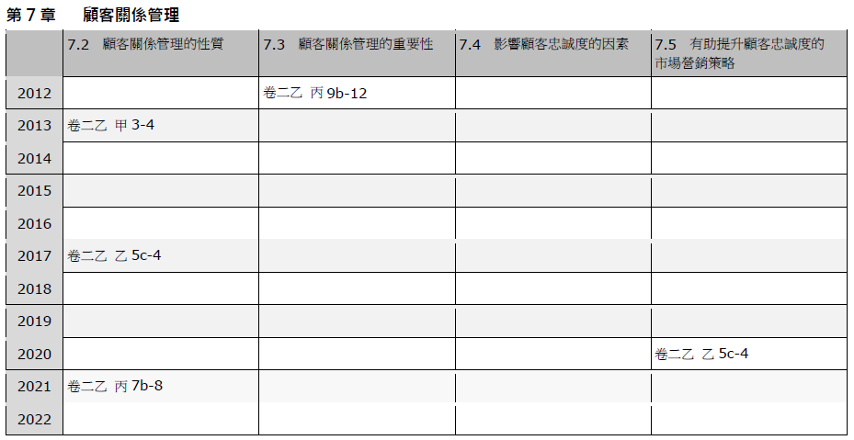

Slide 2

7.2– 13.3(4)

Slide 3
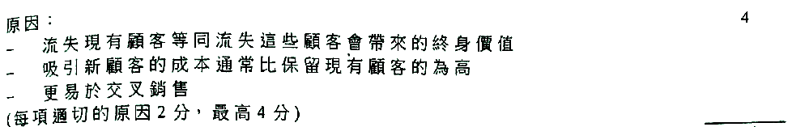
7.2– 13.3(4)

Slide 5
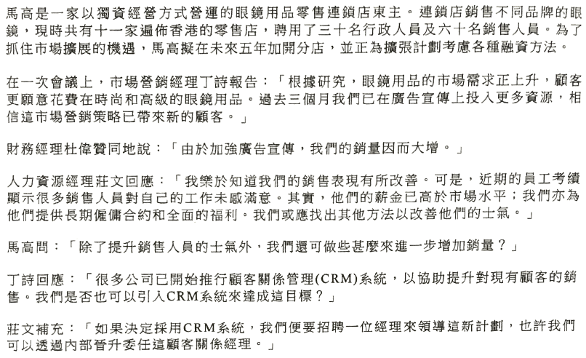
7.3– 17.5c(4)

Slide 6
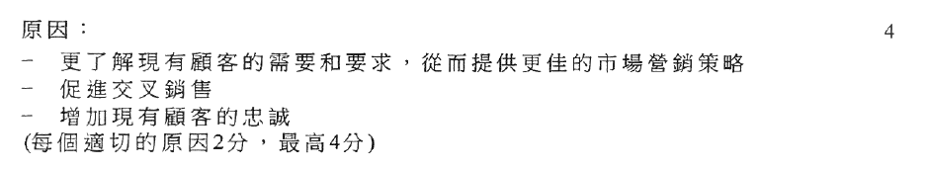
7.3– 17.5c(4)

Slide 8
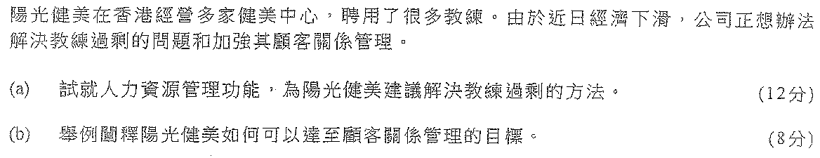
7.2– 21.7b(8)

Slide 9
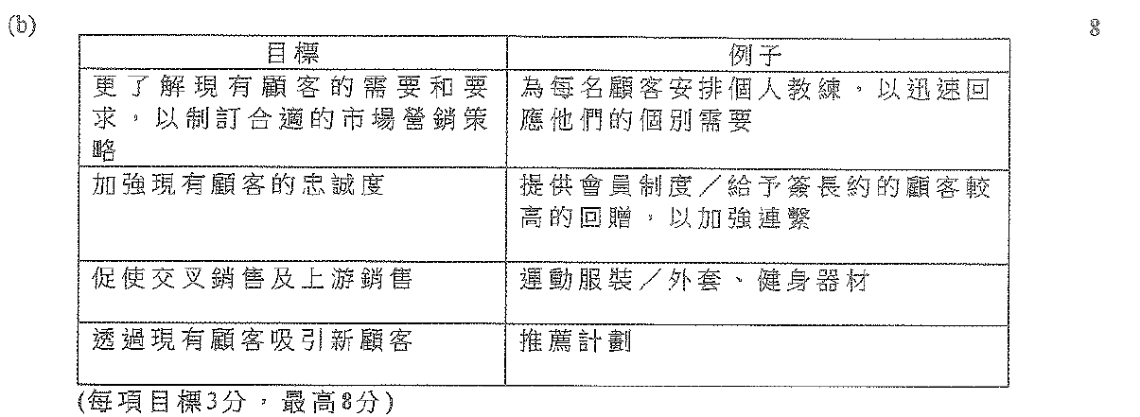
7.2– 21.7b(8)

Slide 11
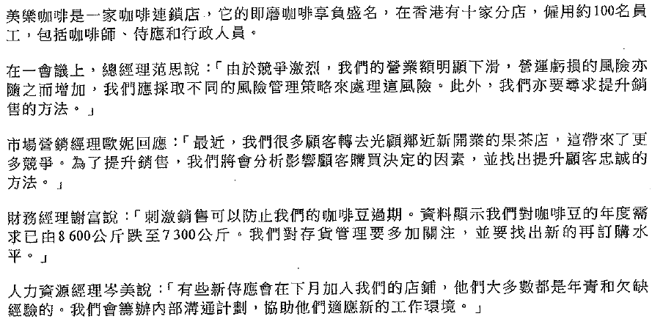
7.3– 20.5c(4)

Slide 12
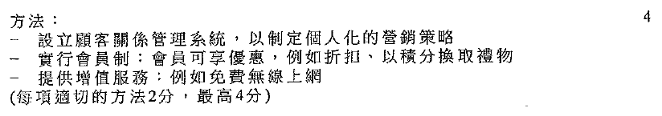
7.3– 20.5c(4)

